Slide 1

Что такое Waterfall
Каскадная модель — это способ организации разработки ПО, где работа движется через последовательные этапы, как вода в водопаде: каждый шаг опирается на результаты предыдущего.
Это не инструмент и не язык программирования — это порядок выполнения работ и правила перехода между ними.

Slide 2
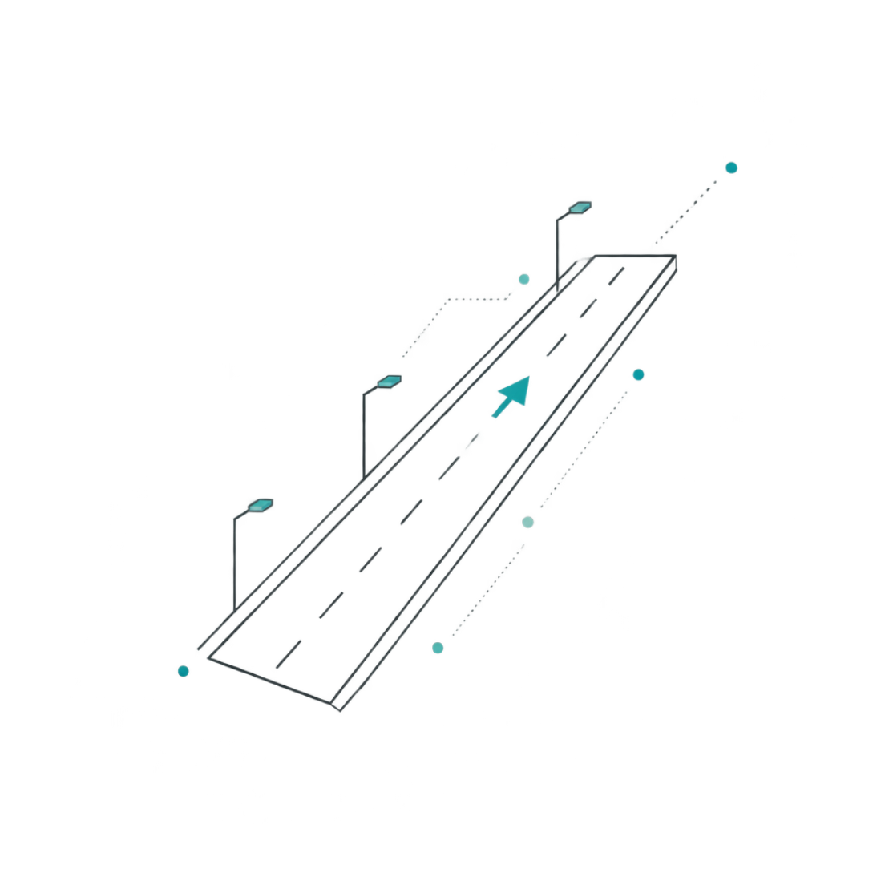

Основной принцип последовательности
Движение только вперёд
Переход к следующему этапу возможен только после полного завершения текущего. Команда должна иметь согласованные результаты — без этого работа не продолжается.
Возвраты к предыдущим этапам возможны, но считаются отклонением от плана, а не нормой.

Slide 3
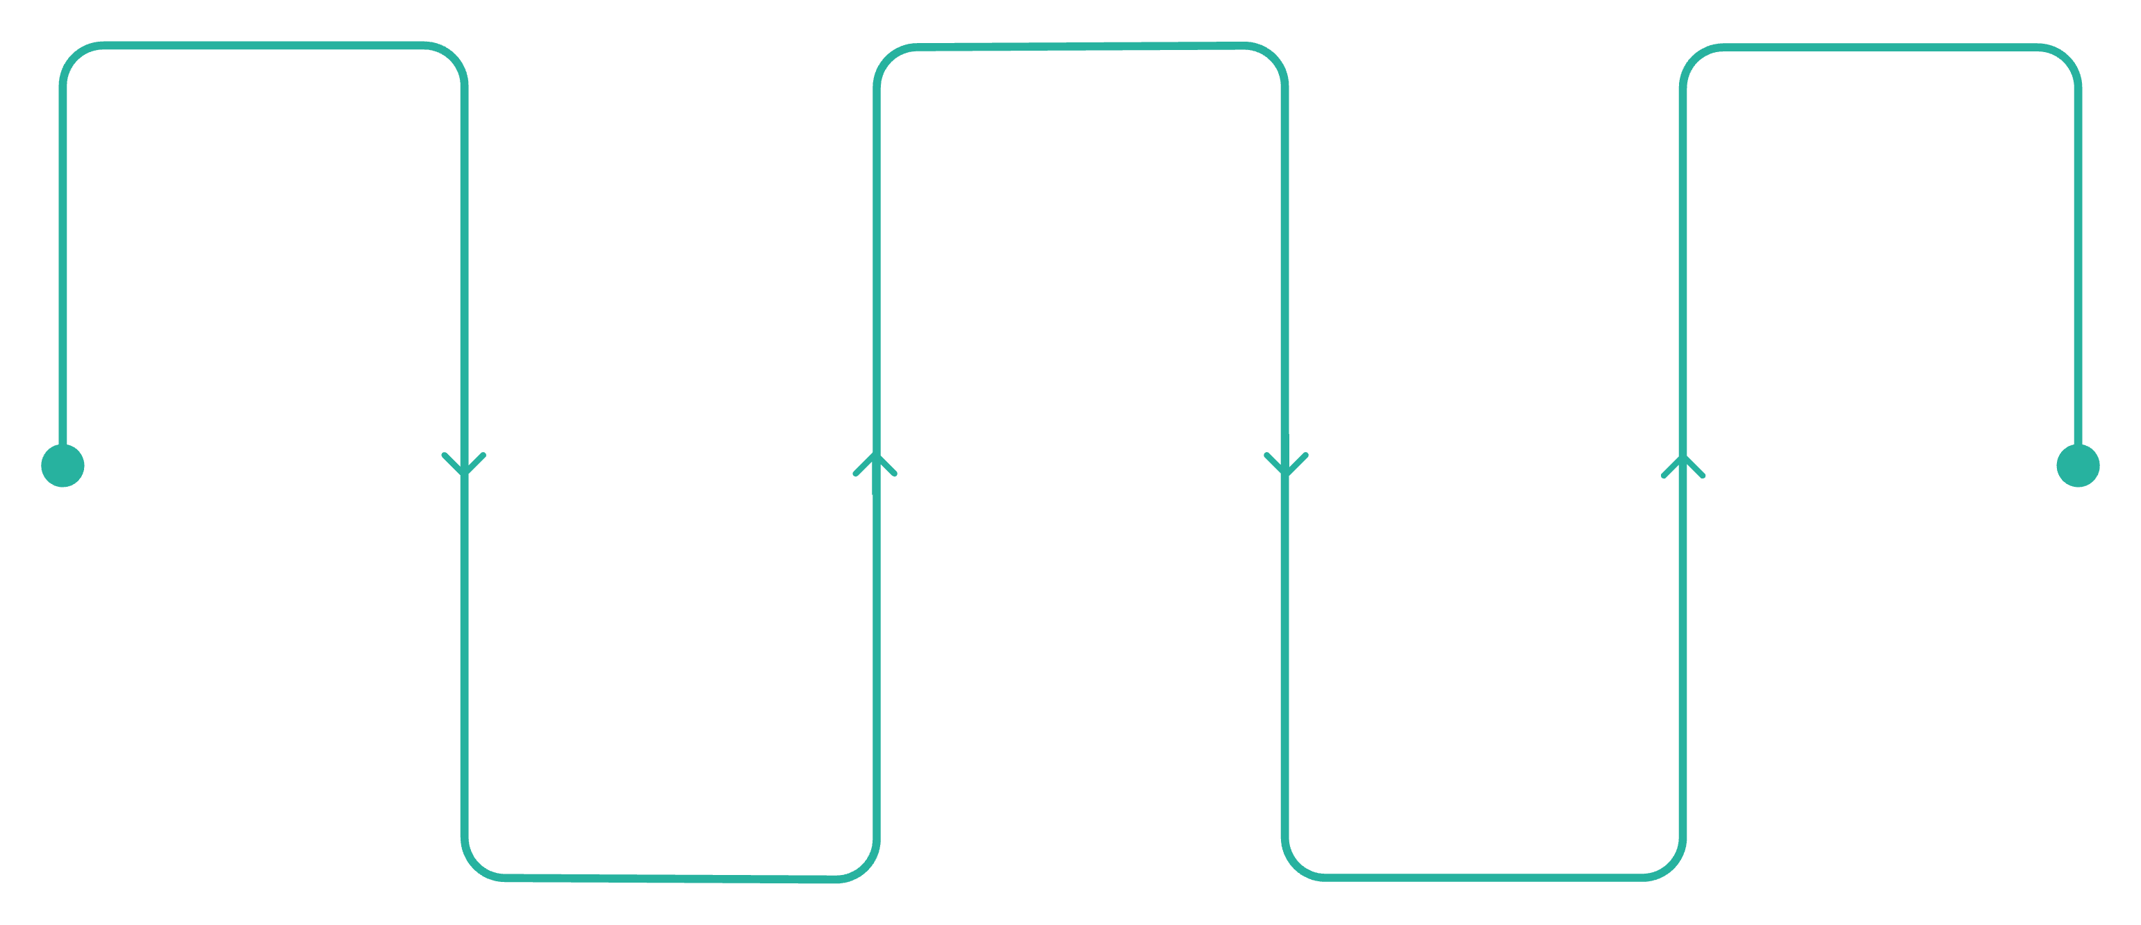
Организация стадий
Анализ
Реализация
Внедрение
Сбор и уточнение требований
Кодирование и интеграция
Развертывание в среде
Тестирование
Проект
Проверка качества и багфиксы
Архитектура и дизайн решения
Конкретные названия и количество стадий могут варьироваться в зависимости от организации, но последовательность остаётся неизменной.

Slide 4

Планирование проекта
Объём
Сроки
Чёткое определение границ проекта до старта
Детальный план с вехами для каждого этапа
Ресурсы
Распределение команды и бюджета заранее
Точность плана напрямую зависит от того, насколько хорошо известны требования в самом начале.

Slide 5
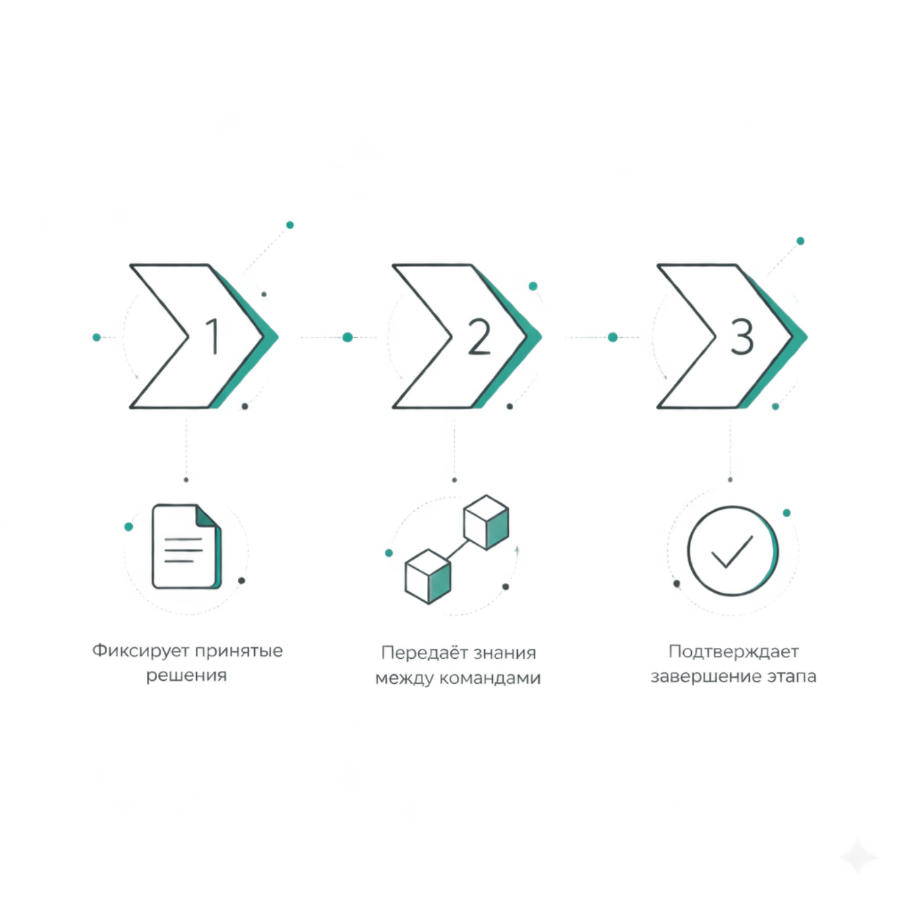
Роль документации
Зачем нужны документы?
Документация — главный способ передачи информации между этапами. Она фиксирует принятые решения и позволяет команде работать независимо от авторов этих решений.
Состав документов зависит от проекта, но главная цель одна — подтвердить завершение работ и обеспечить ясность для следующего этапа.

Slide 6
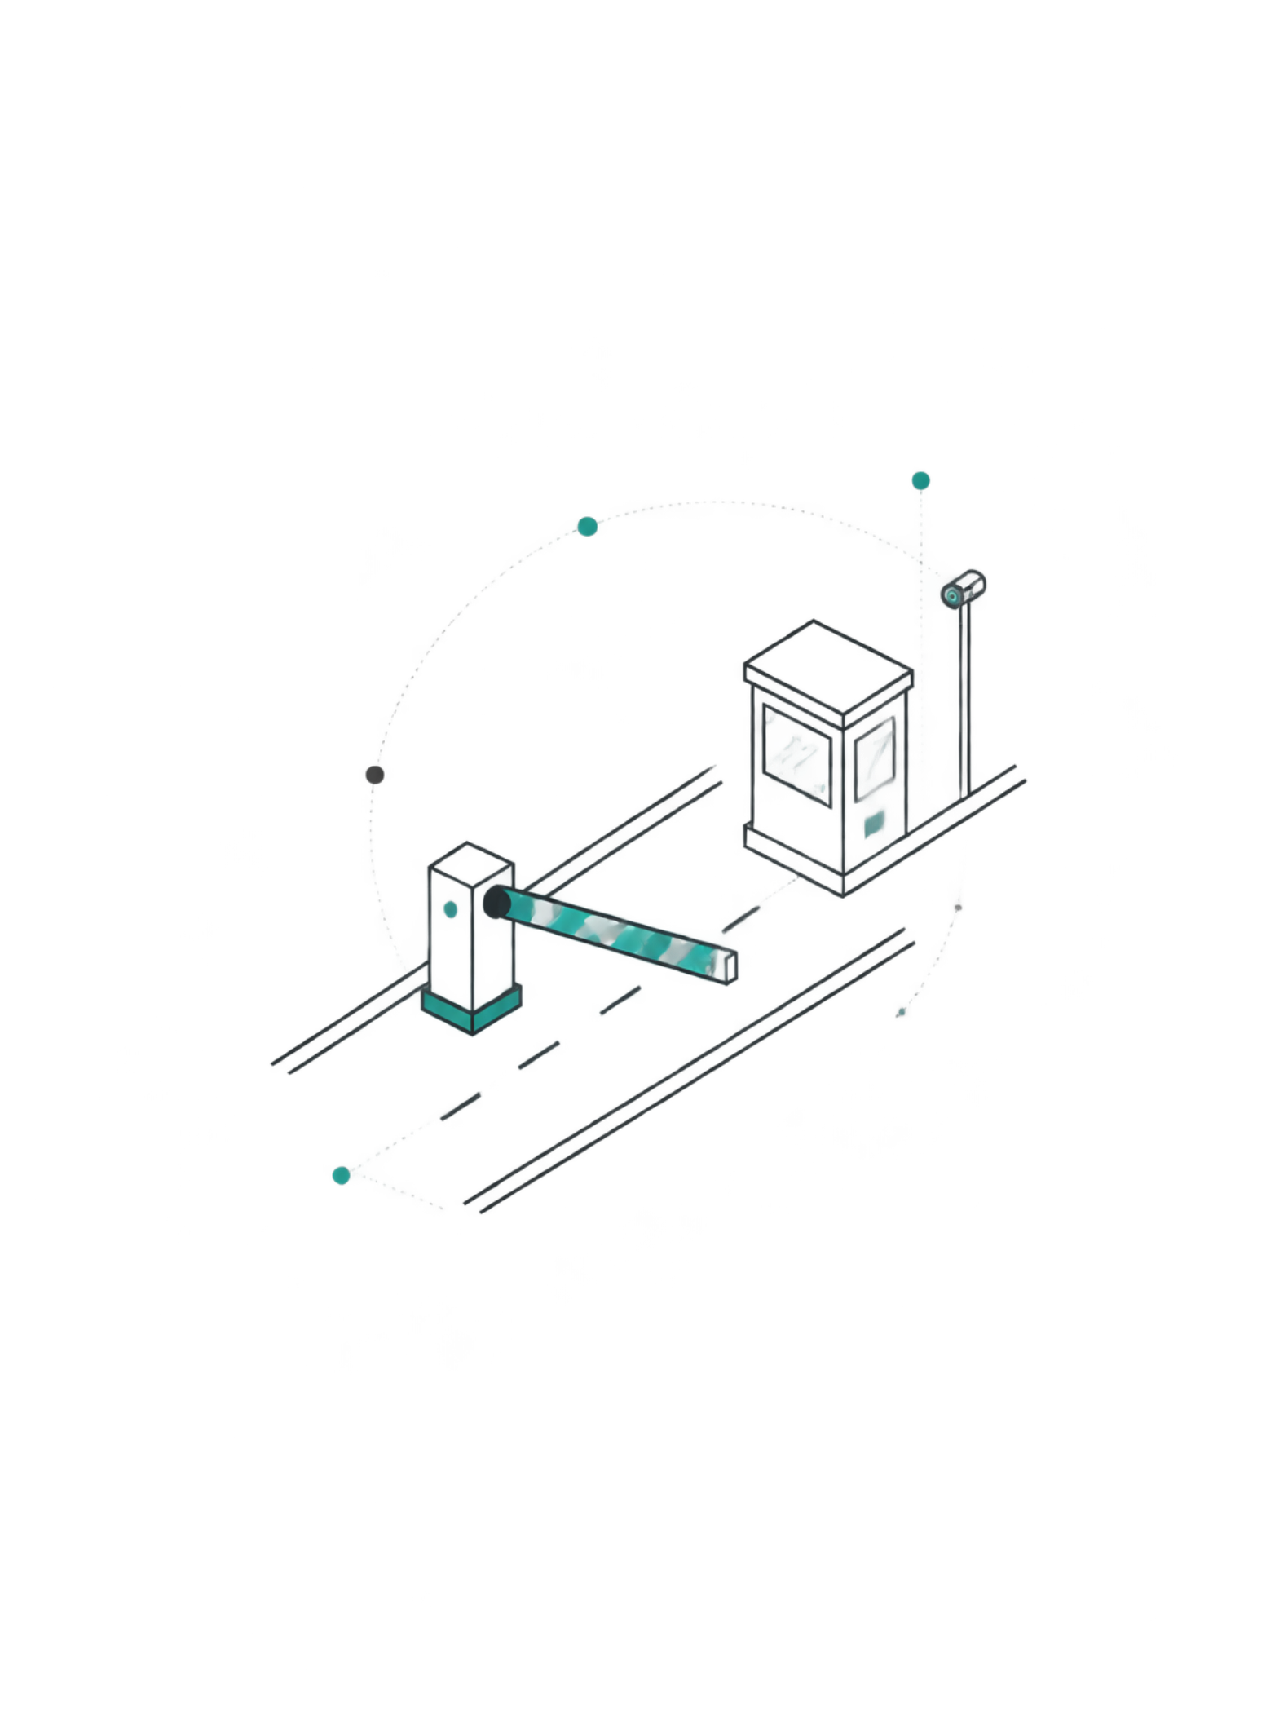
Контрольные точки и завершение этапов
Проверка результатов
На каждой контрольной точке оценивают, достигнуты ли запланированные результаты и готова ли команда двигаться дальше.
Предотвращение ошибок
Контроль не даёт дефектам перетекать из одного этапа в другой и накапливаться.
Управленческая прозрачность
Руководство получает чёткое представление о состоянии проекта — особенно важно в крупных организациях.

Slide 7

Системный аналитик в Waterfall
Ключевая роль на старте
Аналитик выполняет основную часть работы до начала программирования: определяет поведение будущего продукта и готовит информацию для всей команды.
От качества первоначального анализа зависит, насколько гладко пройдут все последующие этапы. Поздние уточнения возможны, но нежелательны.

Slide 8
Преимущества каскадной модели
Организационная ясность
Формальный контроль
Эффективность при стабильных требованиях
Команда заранее знает последовательность этапов и ожидаемые результаты каждого из них.
Удобно фиксировать завершение значимых частей проекта и отчитываться перед заказчиком.
Когда всё известно заранее, строгая последовательность снижает переключения и потери времени.

Slide 9
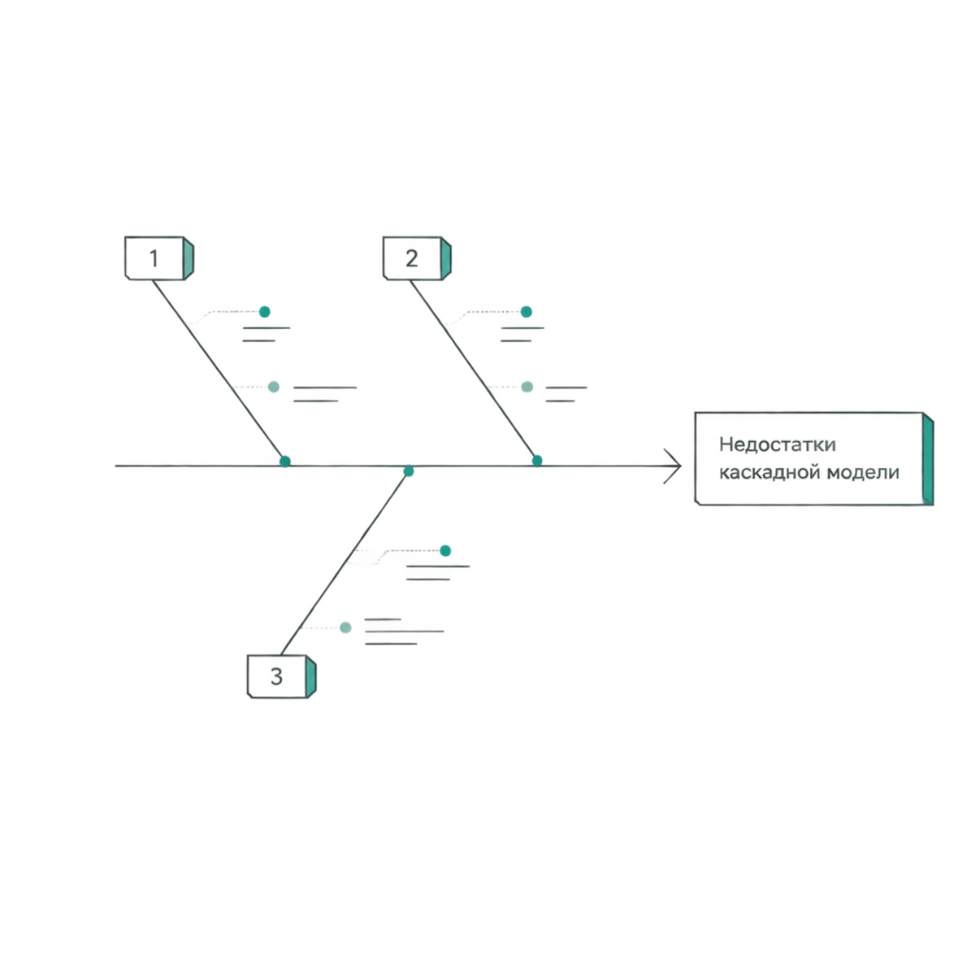
Недостатки и ограничения
Где модель даёт сбой
Дорогие поздние изменения: правка требования после нескольких этапов тянет за собой пересмотр большого объёма работы
Поздняя обратная связь: пользователи видят продукт только в конце, когда вносить изменения уже дорого
Риск при неопределённости: жёсткая последовательность плохо работает, если требования нестабильны

Slide 10

Когда применять Waterfall
✅ Подходит
Чёткие и стабильные требования
Понятная техническая область
Замена устаревшей системы с сохранением поведения
❌ Не подходит
Требования часто меняются
Высокая неопределённость
Нужна частая обратная связь от пользователей
Выбор модели должен определяться характеристиками проекта, а не привычками команды.

